Slide 1

به نام خدا
پروژه ساخت Snake game با استفاده از الگوریتم های Reinforcement learning در پایتون
نگارنده : سید امیر عباس نقوی

Slide 2
تعریف محیط (environment) :
محیط بازی شامل یک مربع n در n می باشد که یک لایه (سطر و ستون) آن بیرون محوطه بازی محسوب می شود. داخل زمین درونی بازی:
سر مار
بدن مار
غذای مار
تعریف می شود.
غذا
سر
بدن
بدن
بدن

Slide 3
تعریف موقعیت (state / observation) :
موقعیت مار شامل یک مربع است که طول و عرض مشخص دارد و در این مربع هر تعداد خانه وجود داشته باشد باید تعیین موقعیت بشود:
خانه خالی : [-1 -1 -1 1]
خانه دارای بدن مار : [-1 -1 1 -1]
خانه دارای غذا : [-1 1 -1 -1]
خانه بیرون محوطه داخلی : [1 -1 -1 -1]
خانه دارای سر مار : حذف می شود و محاسبه نمی شود
فاصله سر مار از ضلع افقی و عموی محوطه : [x y]
فاصله سر مار از غذا : [x y]
بطوری کلی
State-size = (4*(2*H + 1)*(2*W +1) – 1) + 2 + 2
H
سر مار
w
w
H
استفاده از این روش برای این است که مدل اعداد متفاوت مثلا 1 و2 و 3 و 4 را دریافت نکند تا از نظر مقدار و ترتیب بزرگی و کوچکی دچار سردرگمی بشود:
تکنیک embedding

Slide 4
تعریف عمل (action) :
Down = [0 -1]
Up = [0 +1]
Left = [-1 0]
Right = [+1 0]

Slide 5
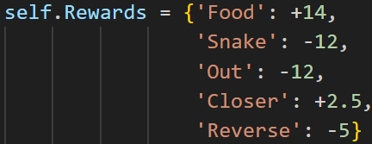
تعریف امتیاز (reward) :
خوردن غذا : +14
برخورد مار با خودش : -12
برخورد مار با خانه های بیرون : -12
نزدیک شدن به غذا : +2.5
دور شدن به غذا : -2.5
حرکت سر مار به سمت بدن(مار تا بشود) : -5

Slide 6
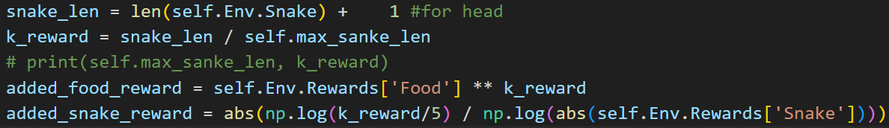
تعریف امتیاز (reward) :
با توجه به اینکه هر چه طول مار در زمین بازی بیشتر شود بدست آوردن غذا سخت تر و برخورد مار با خودش آسانتر می شود پس امتیازات آنها را پویا می کنیم:
طول ماکسیمم متعادل مار را برابر با 20% مساحت زمین بازی تعریف می کنیم.
در هر مرحله طول مار را بر طول ماکسیمم متعادل تقسیم می کنیم و آن را k_reward می نامیم
حال امتیاز پایه برای بدست آوردن غذا را (در اینجا +14) بتوان k_reward می رسانیم و آنرا به امتیاز پایه اضافه می کنیم.
زیرا می دانیم هر چه طول مار بیشتر شود تفاوت هر واحد طول مار سختی بیشتری در بدست آوردن غذا ایجاد خواهد نمود.
همچنین برای امتیاز برخورد مار با خودش k_reward را بر 5 تقسیم میکنیم (یعنی طول مار بر مساحت زمین) می رسانیم سپس با پایه 14 از آن لگاریتم گرفته و قدر مطلق آن را به امتیاز پایه برخورد مار (در اینجا -12) اضافه می کنیم.
اینکه امتیاز برخورد مار با خودش 2 امتیاز مثبت تر است به این دلیل می باشد که لگاریتم 5*k_reward بر مبنای 14 عدد کمی خواهد بود و برای همین 2 واحد را برای جبران اضافه می کنیم.

Slide 7
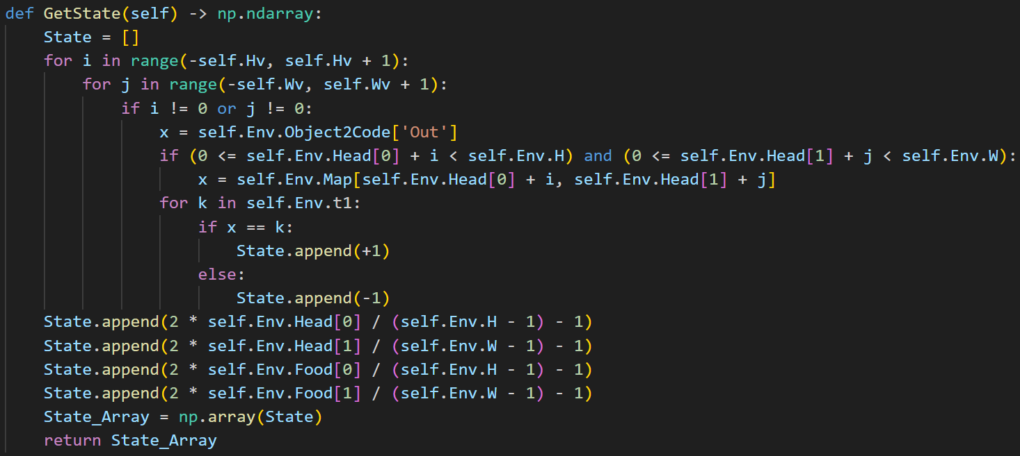
محاسبه آرایه موقعیت (State Array) :
ابتدا موقعیت سر مار را در نظر می گیریم.
سپس به اندازه Hv یعنی ارتفاع مربع مد نظر ما برای محاسبه استیت از بالا و پایین و همچنین به اندازه Wv یعنی عرض مربع مد نظر ما برای محاسبه استیت از راست و چپ مختصات ها را به صورت (i, j) در نظر می گیریم.
سپس هر کدام از این اعداد را متناسب با آنچه در محوطه زمین بازی موجود است یعنی:
خانه خالی ,خانه بدن مار ,خانه غذا و خانه بیرون محوطه
به صورت embedding در می آوریم یعنی آرایه های با سه عدد -1 و یک عدد +1
سپس موقعیت سر مار را بر طول محیط و عرض محوطه بازی تقسیم می کنیم تا عددی ما بین 0 و 1 به ما بدهد و آن را در دو ضرب و منهای یک می کنیم تا عددی بین -1 و +1 بدهد.
همچنین برای موقعیت غذا هم همینکار را می کنیم و این چهار عدد بدست آمده (دو تا برای طول و دو تا برای عرض) موقعیت نسبی سر مار و غذا را در محوطه مشخص می کند.
همه اینکار های برای این است که اعداد ورودی به مدل (همان آرایه موقعیت) در بازه [-1,+1] قرار گیرند تا محاسبات مدل سریعتر و دقیقتر صورت بگیرد.

Slide 8
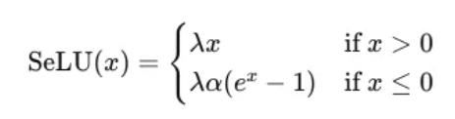
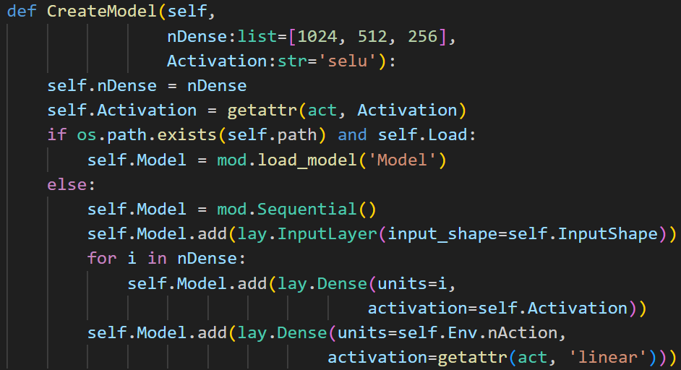
تعریف مدل (Creation Model) :
SeLU activation function:
λ≈1.0507
α≈1.67326
ساختار مدل شبکه عصبی :
Layer1 : Dense(input_shape)
Layer2: Dense(1024, ‘selu’)
Layer3 : Dense(512, ‘selu’)
Layer4 : Dense(256, ‘selu’)
Layer5 : Dense(4, ‘linear’)
چندلایگی در مدل‌های پیچیده به شبکه اجازه می‌دهد ویژگی‌های سلسله‌مراتبی را از داده‌ها استخراج کند، به‌طوری‌که لایه‌های اولیه ویژگی‌های ساده (مثل لبه‌ها زیرا مستقیما با ورودی سروکار دارند و ورودی را پردازش شده تر به لایه های بعدی می رسانند) و لایه‌های عمیق‌تر ویژگی‌های پیچیده (مثل اشیا یا مفاهیم) را یاد می‌گیرند. این تقسیم وظایف باعث بهبود دقت و تعمیم‌دهی مدل می‌شود، به‌ویژه در مسائل پیچیده مثل شناسایی تصویر یا پردازش زبان. همچنین، با توزیع ظرفیت مدل بین لایه‌ها، از بیش‌برازش جلوگیری کرده و انعطاف‌پذیری و کارایی محاسباتی را افزایش می‌دهد.

Slide 9
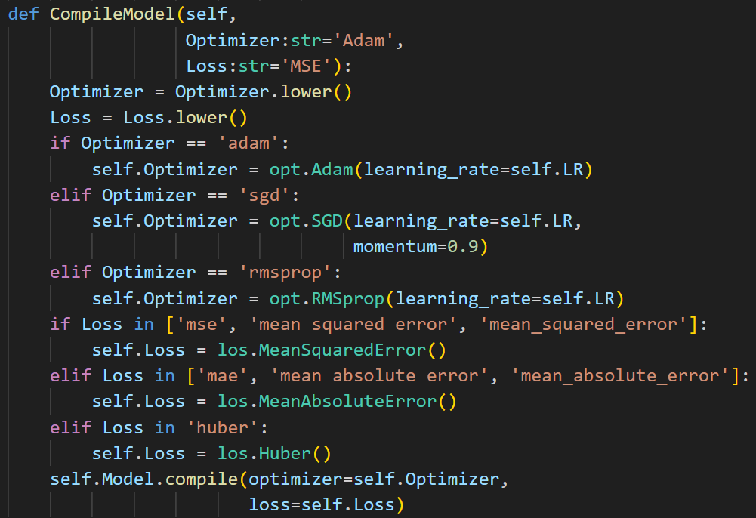
کامپایل مدل (Compile Model) :
LR = Learning Rate = 0.001

Slide 10
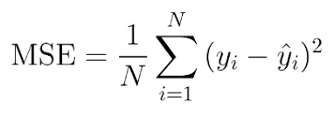

بررسی فرمول خطا (loss) :
Mean squared error
Mean absolute error

Slide 11
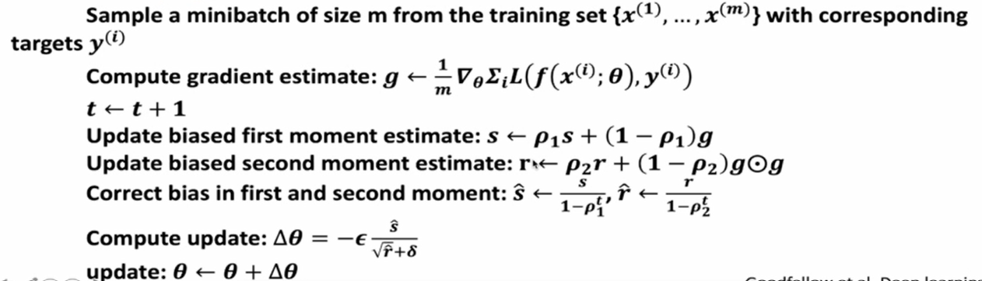
بررسی فرمول بهینه ساز (optimizer) :
P1 = 0.9
P2 = 0.999
& = 1e-8
Lr = 0.001
ابتدا گرادیان تابع loss را نسبت به ضرایب (تتا) بدست می آوریم و بر تعداد تقسیم می کنیم : g
این گرادیان نشان می دهد که با یک تغییر خیلی کوچک در هر تتا تابع خطای ما چقدر تغییر می کند و برای همین با توجه به گرادیان میزان تتا تغییر میدهیم تا خطای ما به مینیمم برسد. ← اینکه تغییرمون باید خیلی کوچک (0.01 تا 0.0001) باشه بخاطر این هست که اساسا مشتق در مقیاس های حدی تعریف میشه.
برای هر استپ که پیش می رویم یعنی هر mini batch که قرار است محاسبه شود t را به روز رسانی می کنیم.
ابتدا s را طوری محاسبه می کنیم که گرادیان های قبلی (history) را با ضریب بیشتر (p1) و گرادیان فعلی را با ضریب کمتر اعمال کند. این برای اینست که تغییرات ملایم تر باشد و نوسان کم شود.
سپس r را محاسبه می کنیم که نشان دهنده میزان بزرگی مجموع گرادیان ها است (دو بخش هیستوری و فعلی) برای همین دارای توان دو میباشد. R به ما کمک می کند تا که هر چه گرادیان ها بزرگتر بودند ما تغییرات تتا را جزئی تر اعمال کنیم تا شیب تغییرات ملایمتر باشد. اینکه p2 بزرگتر از p1 است به این دلیل است که مقدار بزرگی گرادیان ها در طی هیستوری اهمیت بیشتری دارد و کلیت میزان بزرگی گرادیان مطرح است ولی در تغییر تتا که با توجه به s رخ می دهد گرادیان فعلی هم مهم است.
و چون در استپ های اولیه s , r نزدیک به صفر هستند هر دوی آنها را بر 1-p**t میکنیم تا متعادلتر بشوند.
در آخر تتا را اینگونه تغییر میدهیم که Lr را بر جزر r تقسیم میکنیم تا ضریبی متعادل به ما بدهد و در نهایت در s ضرب می شود. چرا می آییم و ضریب s را بر جزر r تقسیم می کنیم چون میخواهیم هرچه اندازه گرادیان ها هر چه بزرگتر شد (یعنی با یک تغییر کوچک در تابع لاس تغییر زیادی ایجاد میشود) ضریب را کوچکتر کنیم تا خطا بوجود نیاید و شیب تغییرات ملایمتر باشد.

Slide 12
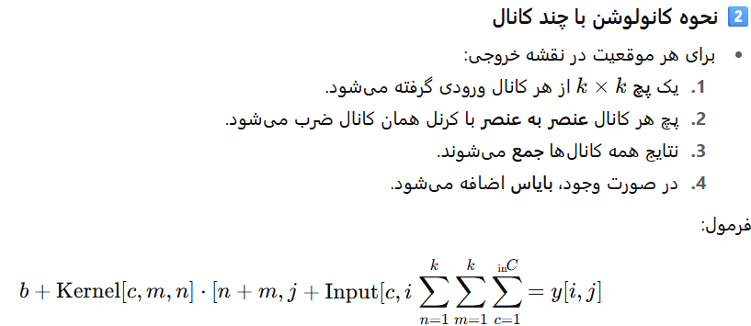
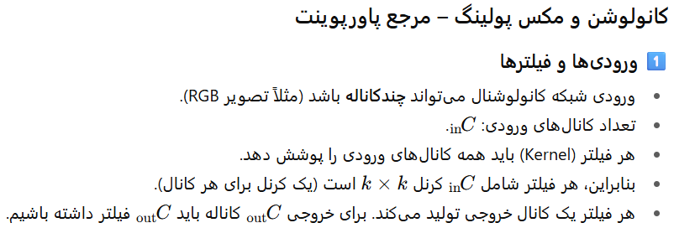
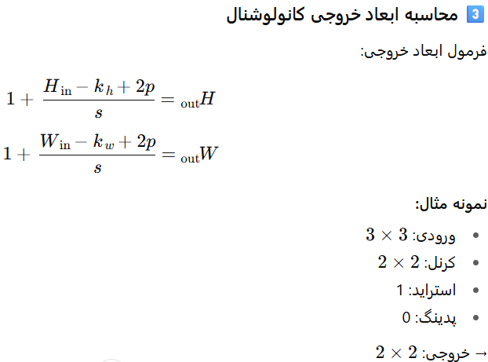
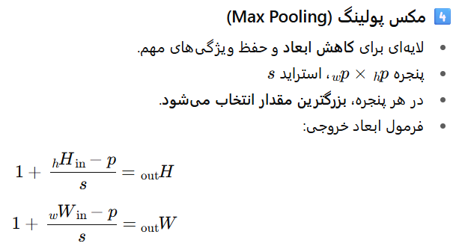
بررسی عملکرد لایه کانولوشنال (CNN layers) :
مثلا در فیلتر میانگین (۵×۵)، معمولاً مجموع حاصل بر ۲۵ تقسیم می‌شود تا میانگین واقعی پیکسل‌ها محاسبه شود.
در نهایت مجموع اعداد بدست آمده هر چه بیشتر باشد یعنی ناحیه مدنظر از تصویر با فیلتر ما شباهت بیشتری دارد.
*برای پردازش تصویر نیاز هست که آنهارا پیش پردازش کنیم. چند مورد از تکنیک های مهم پیش پردازش تصویر را در فایل زیر مشاهده کنید:
PreProcessing

Slide 13
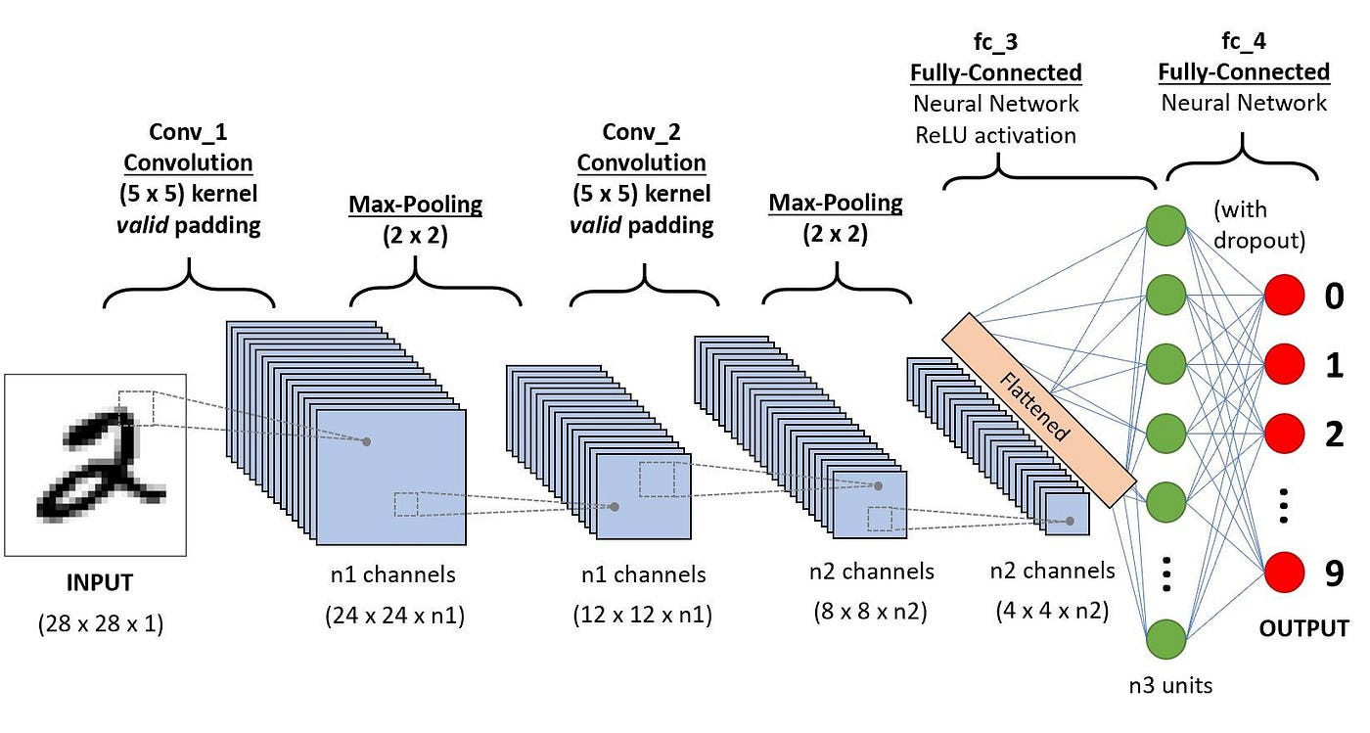
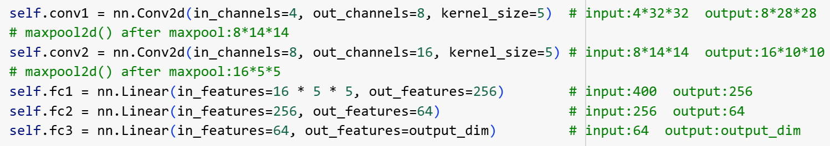
بررسی عملکرد لایه کانولوشنال (CNN layers) :

Slide 14
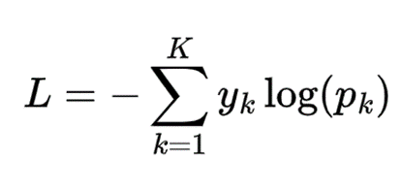
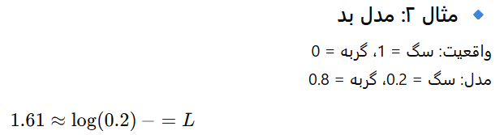
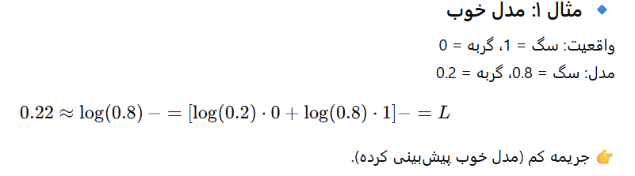
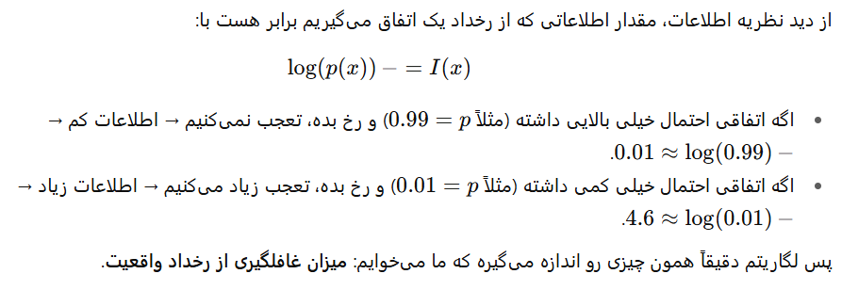
بررسی خطای کراس انتروپی (CrossEntropyLoss) :
Y(k) : real-leabel → usually one-hot
P(k) : predicted
دلیل لگاریتم گرفتن

Slide 15
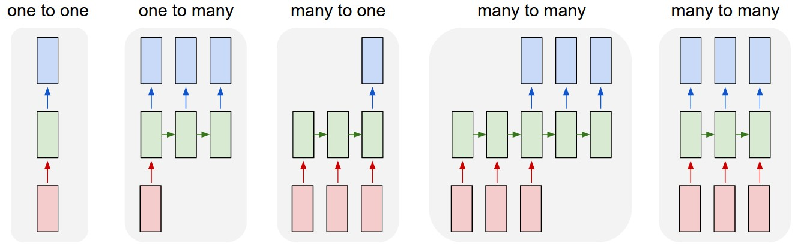
بررسی عملکرد مدل های بازگشتی (RNN Models) :
Like
Image captioning
In contrast to the function on the left
Like predicting next month based on this month or machine translation
Like film processing

Slide 16
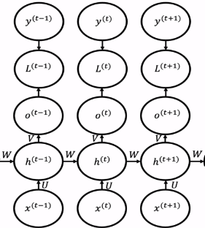


بررسی عملکرد مدل های بازگشتی (RNN Models) :
Y test
Bias Weights
loss
Outpout
Hidden layer
Bias Weights
مدل سعی می کند ماتریس ضرائیب W, U, V و نیز بایاس ها خروجی های استپ های قبلی را به استپ فعلی مربوط می کند

Slide 17

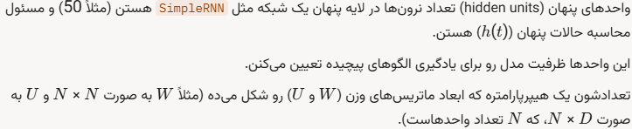
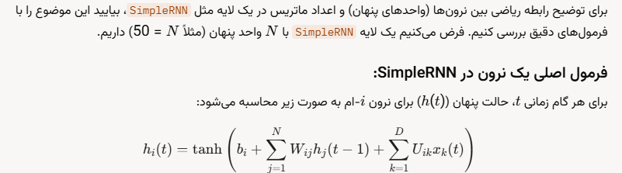
بررسی عملکرد مدل های بازگشتی (RNN Models) :
پارامتر return_sequences=True در لایه SimpleRNN به این معناست که لایه خروجی‌های کامل توالی (برای همه گام‌های زمانی) را برمی‌گرداند، نه فقط خروجی آخرین گام زمانی.
*تابع فعالسازی پیشفرض در لایه های SimpleRNN , tanh است.

Slide 18
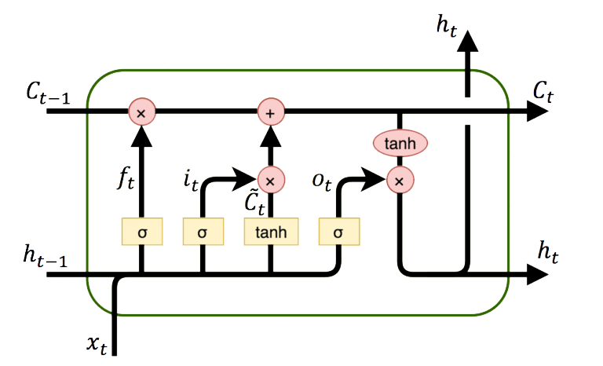

بررسی عملکرد مدل LSTM:
خروجی قابل مشاهده هر استپ
حافظه بلند مدت مدل
حافظه کوتاه مدت مدل

Slide 19
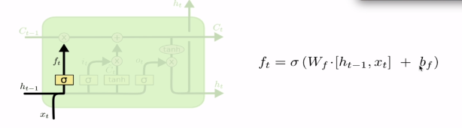

بررسی عملکرد مدل LSTM:
Forget gate
بطور کلی گیت f سعی می کند ماتریسی در بازه 0 تا 1 باشد که با ضرب عنصر در عنصر در C(t-1) تصمیم میگرد کدام عناصر مهم هستند (1) و کدام باید فراموش بشوند (0)
concatenate
دلیل استفاده از سیگموئید در این گیت این است که مقادیر را بین ۰ و ۱ قرار می‌دهد و مقادیر نزدیک به صفر فراموش می‌شوند.
Sigmoid
ضرب ماتریسی
این فیلتر هم مثل همه فیلتر ها سعی می کنه بر اساس اطلاعات جدید یعنی X(t) و H(t-1) چیده می شه

Slide 20

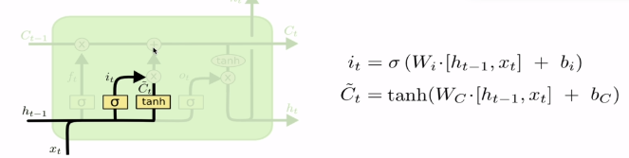

بررسی عملکرد مدل LSTM:
Input gate
این فیلتر هم مثل همه فیلتر ها سعی می کنه بر اساس اطلاعات جدید یعنی X(t) و H(t-1) چیده می شه

Slide 21
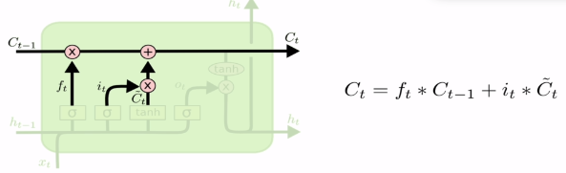
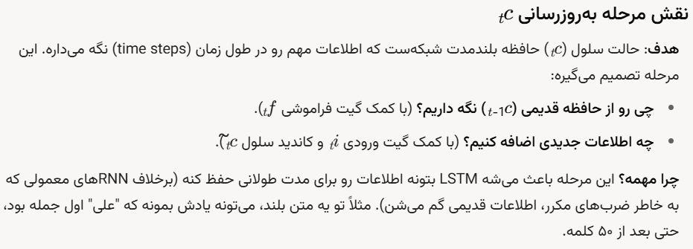
بررسی عملکرد مدل LSTM:
Update C(t)
ضرب ها و جمع ها عنصر به عنصر هستند

Slide 22
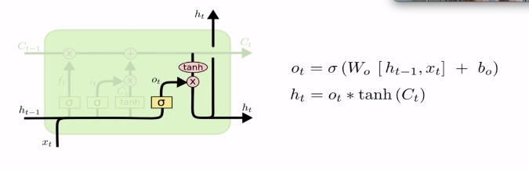
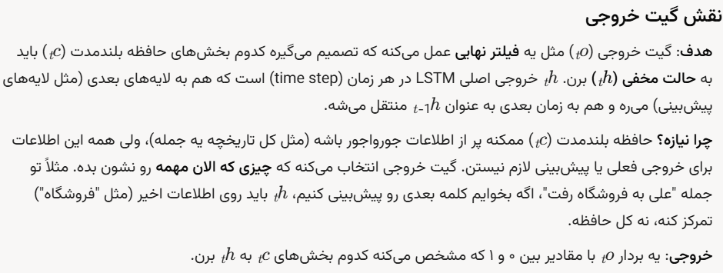
بررسی عملکرد مدل LSTM:
Output gate
این فیلتر هم مثل همه فیلتر ها سعی می کنه بر اساس اطلاعات جدید یعنی X(t) و H(t-1) چیده می شه

Slide 23

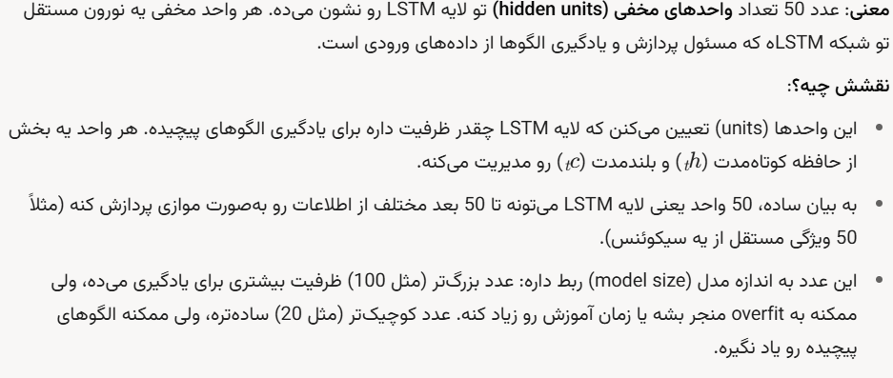
بررسی عملکرد مدل LSTM:
تعداد نورون ها در لایه hidden با C(t) برابر است

Slide 24
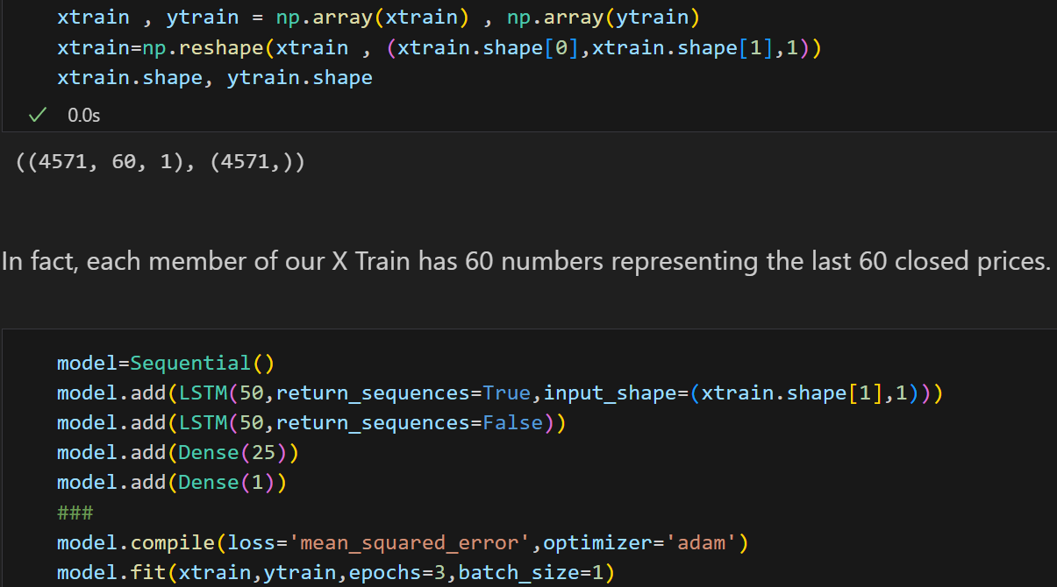

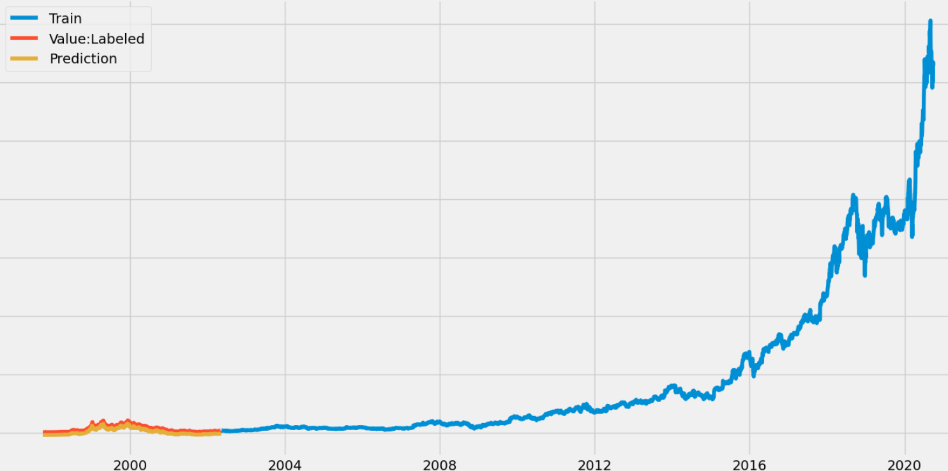
بررسی عملکرد مدل LSTM:
Sample Model
در مدل رو به رو ابعاد ورودی به لایه LSTM در حقیقت (60, 1) هست و در حقیقت مدل باید دارای 60 بلوک LSTM باشد که هر بلوک دارای H(t) و C(t) با تعداد نورون 50 می باشد و ضرائب ماتریس ها طوری تنظیم می شوند که این 60 عدد اخیر که دریافت می شوند چقدر باید ضریب بگیرند.
result

Slide 25
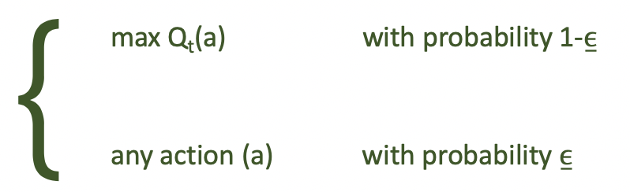

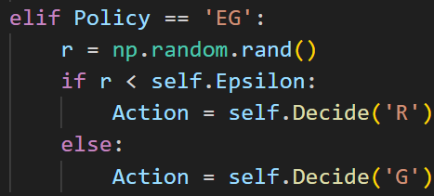
سیاست اتخاذ عمل (Policy) : Epsilon Greedy
Epsilon Greedy
دنباله تغییرات Epsilon بصورت حسابی است.
G
E
Epsilon1 = 0.99
Epsilon2 = 0.01

Slide 26
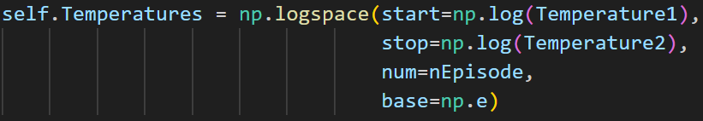
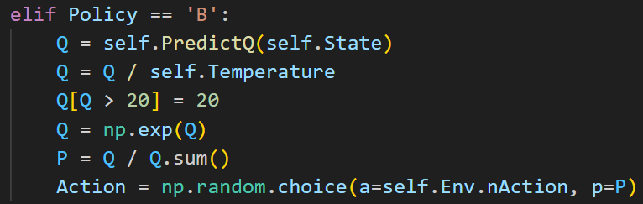
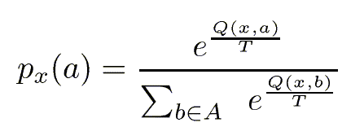
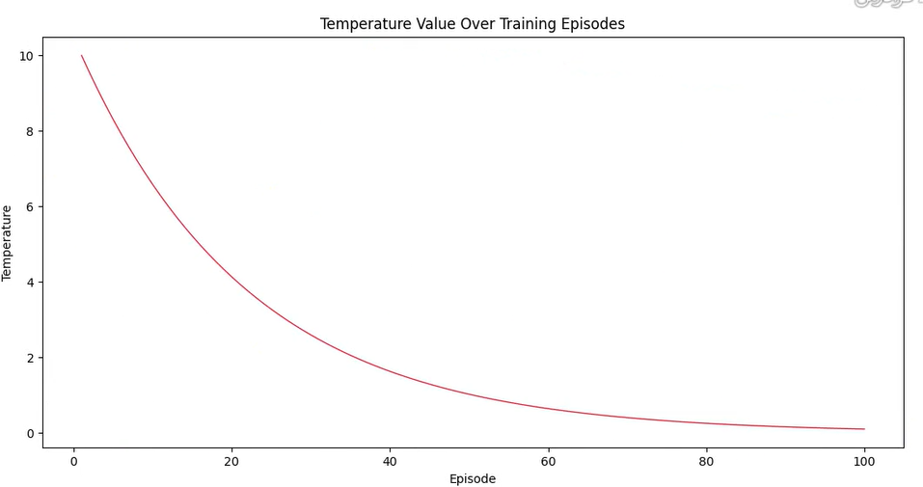
سیاست اتخاذ عمل (Policy) : Boltzmann Policy
دنباله تغییر T بصورت نمایی خواهد بود:
دنباله هندسی با شروع از Temperature1
و منتهی به
Temperature2
Temperature1 = 10
Temperature2 = 0.1
مزیت کاهش نمایی نسبت به خطی در این است که در اپیزود های اولیه باید تغییرات بیشتر باشد تا به سمت انتخاب کیو بهتر برویم و در آینده این تغییرات ملایم تر باشد و تابع نمایی این ویژگی را دارد.
هرچه T بیشتر باشد صورت کسر برای اکشن های مختلف به هم نزدیک تر است و در کل احتمال انتخاب اکشن ها باهم برابر خواهد بود.
اما هر چه T کمتر باشد احتمال انتخاب اکشن با Q بیشتر باشد برجسته تر خواهد بود.
همچنین دلیل انتخاب تابع نمایی با پایه e=2.718 این است که توزیع احتمالاتی آن مطابق با طبیعت و عالم واقع است. تابع e^xسریع‌ترین رشد نمایی “طبیعی” را دارد که با بسیاری از پدیده‌های واقعی، مثل رشد جمعیت، زوال رادیواکتیو و نرخ تغییرات سریع، هماهنگ است.
تغییرات T ابتدا زیاد است (یعنی بیشتر کم می شود) و در نتیجه تفاوت میان احتمال هر اکشن در ابتدای کار سریعتر افزایش می یابد تا الگوریتم ما بتواند سراغ اکشن های بهتر برود ولی در آینده تغییرات T متعادلتر می شود تا در مقادیر کمتر T تفاوت احتمال هر اکشن خیلی هم زیاد نشود زیرا اگر الگوریتم اشتباه کرده باشد بتواند راه بازگشتی داشته باشد

Slide 27
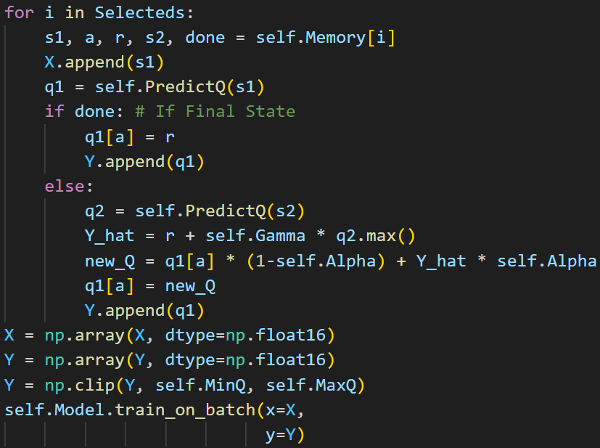
به روز رسانی مدل شبکه عصبی برای مقادیر Q
Y hat = Q(a*,s) = (1-α)*Q(s) + α*( reward(s) + gamma*max[Q(s+1)] )
الگوریتم مورد استفاده :
Deep N-Step Q Learning
Y(s)
Gamma = 0.95
Alpha = 0.3
Loss = 1/N * sum(Y hat – predicted Q)**2
به ازای هر 32 اکشن که انجام می شود و انتقال به استیت جدید, به اندازه سایز mini batch مدل را ترین می کنیم.
در کد پروژه mini batch=64 است.
راه حلی برای جلو گیری از واگرایی مدل :
چون ممکن است در طی محاسبه Y ها مدل مقادیر آنها را بطور واگرا به اعداد خیلی مثبت یا منفی سوق دهد یک ماکسیمم و مینیمم معقول برای Y در نظر می گیریم :
Max Y = 1.5* Max Reward * (1 + Gamma)
Min Y = 1.5* Min Reward * (1 + Gamma)
دقیقا مطابق آنچه Y(s)می توانست باشد یعنی ضریب 1+gamma را در حداکثر امتیاز ضرب و برای اطمینان از بازه آن را 1.5 برابر می کنیم.

Slide 28
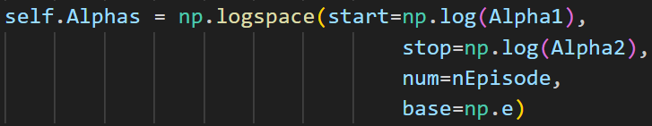
تعریف سیستم بروزرسانی پویا برای ضریب alpha (α) :
با توجه به اینکه در ابتدای آموزش مقادیر Q آنچنان حساب شده نیستند در نتیجه باید ضریب کمتری داشته و ضریب Y(s) بیشتر باشد.
به مرور با پیشرفت مدل ضریب ارزش کنونی افزایش و ضریب Y(s) کاهش می یابد.
برای کاهش آلفا از دنباله هندسی (کاهش نمایی) استفاده می نماییم.
Alpha1=0.95
Alpha=0.3

Slide 29
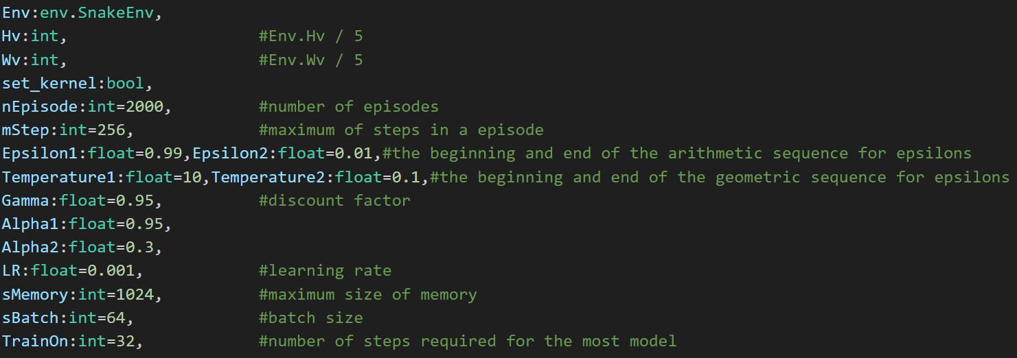
تنظیم هایپر پارامتر ها :

